Slide 1
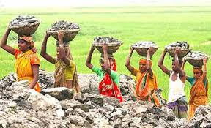
সবাইকে শুভেচ্ছা

Slide 2
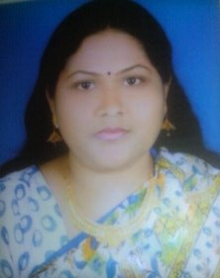
পরিচিতি
মেহেরুন নেছা
সিনিয়র শিক্ষক,
মির্জাপুর ইসলামিয়া দাখিল মাদরাসা,
দাপুনিয়া, পাবনা।
Email: dewan.mousumi49@gmail.com
শ্রেণি: অষ্টম
বিষয়:সাহিত্য কণিকা (পদ্যাংশ)
সময়: ৫০ মিনিট
তারিখ: ০৮-০৮-১9ইং

Slide 3
ভিডিও দেখে বলি…
আমাদের পাঠ্য বইয়ে ভিডিওর সাথে সামঞ্জস্যপূর্ণ কোন বিষয়বস্তু আছে কী?

Slide 4
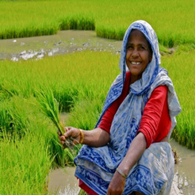
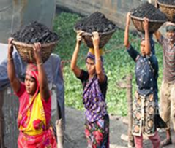
নারী
কাজী নজরুল ইসলাম
আজকের পাঠ...

Slide 5
এই পাঠ শেষে শিক্ষার্থীরা...
* কবি পরিচিতি বলতে পারবে।
* নতুন নতুন শব্দের অর্থসহ বাক্য তৈরি করতে পারবে।
* সমাজে নারী- পুরুষের বৈষম্য ব্যাখ্যা করতে পারবে।
* মানবসভ্যতা নির্মাণে পুরুষ ও নারীর যৌথ ভুমিকা বিশ্লেষণ করতে পারবে।

Slide 6
উৎস
‘নারী’ কবিতাটি আমাদের জাতীয় কবি কাজী নজরুল ইসলাম রচিত ‘সাম্যবাদী’ কাব্যগ্রন্থ থেকে নেয়া হয়েছে।

Slide 7
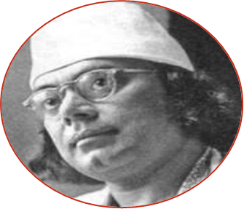
জন্ম: ১৮৯৯খৃষ্টাব্দের ২৪শে মে।
শিক্ষা: দশম শ্রেণি পর্যন্ত।
উপাধী: জাতীয় কবি, বিদ্রোহী কবি।
মৃত্যু: ১৯৭৬ খৃষ্টাব্দের ২৯শে আগষ্ট ঢাকায়।
জন্মস্থান: বর্ধমান জেলার আসানসোল মহকুমার চুরুলিয়া গ্রামে।

Slide 8
সাহিত্যের যে সমস্ত শাখায় উজ্জ্বল দৃষ্টান্তের স্বাক্ষর রাখেন...

Slide 9
উল্যেখযোগ্য কাব্যগ্রন্থ সমূহ...

Slide 10
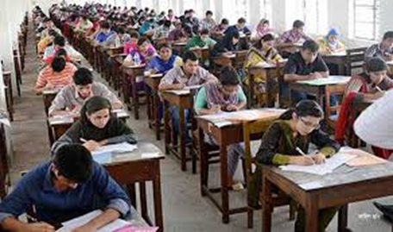
একক কাজ
কাজী নজরুল ইসলাম রচিত উল্লেখযোগ্য ২টি কাব্যগ্রন্থের নাম লেখ।

Slide 11
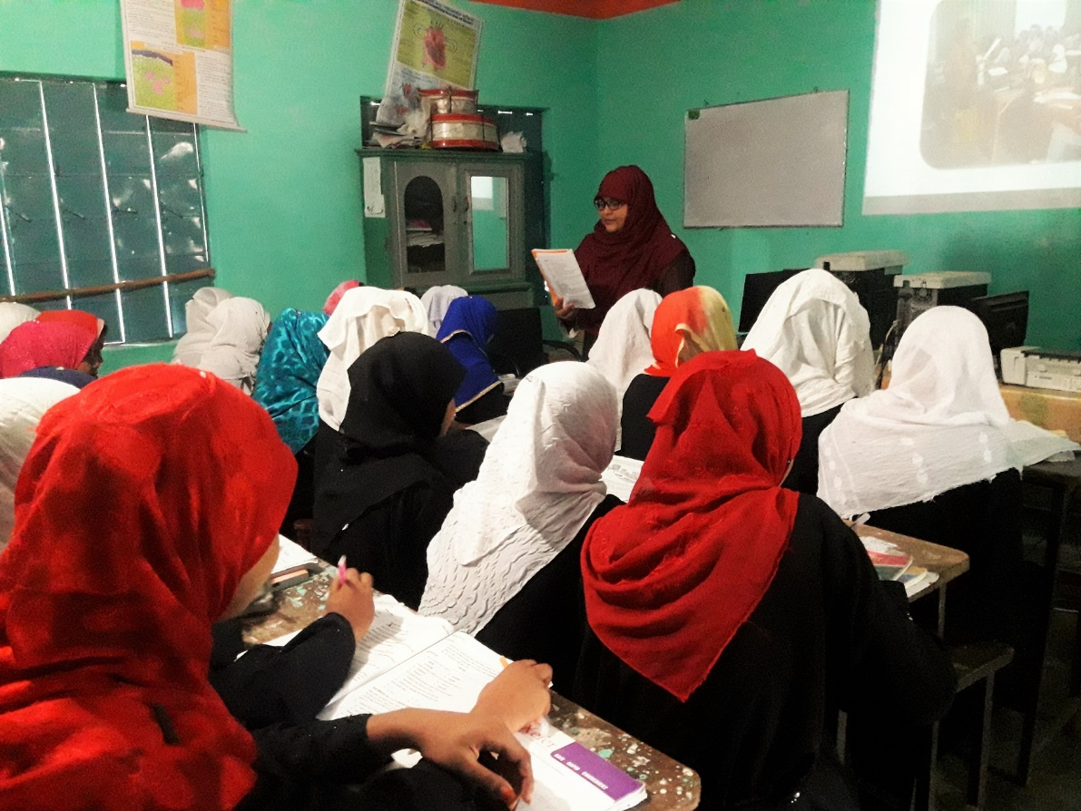
আদর্শ পাঠ

Slide 12
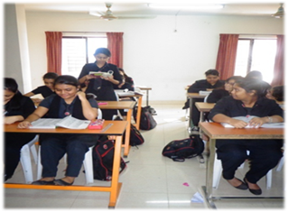
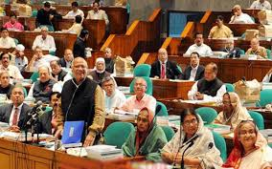
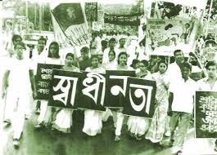
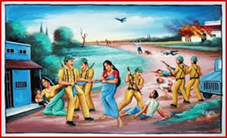
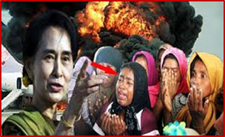
সরব পাঠ
সাম্যের গান গাই-
আমার চক্ষে পুরুষ-রমণী কোন ভেদাভেদ নাই।
বিশ্বের যা-কিছু মহান সৃষ্টি চির-কল্যাণকর
অর্ধেক তার করিয়াছে নারী,অর্ধেক তার নর।

Slide 13
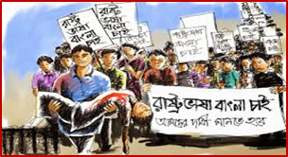
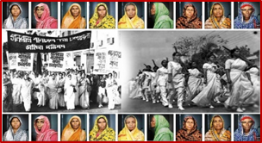
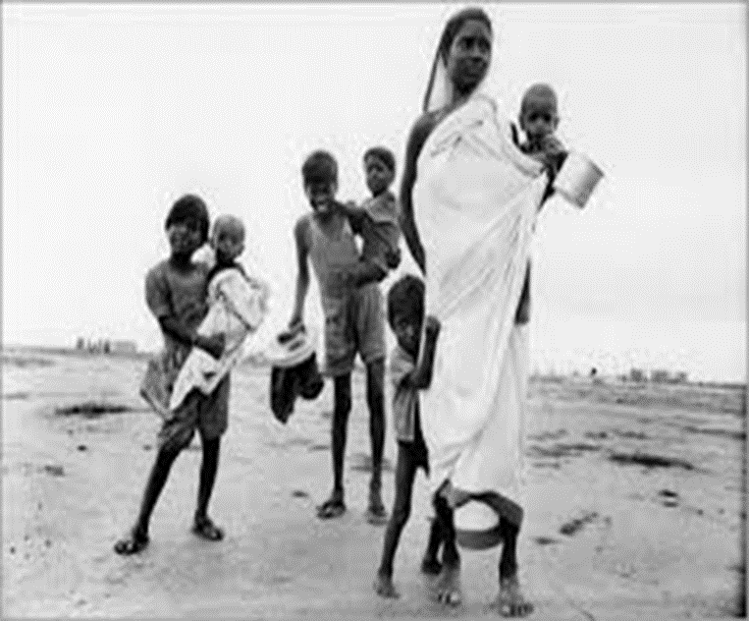
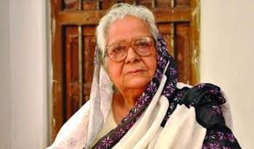
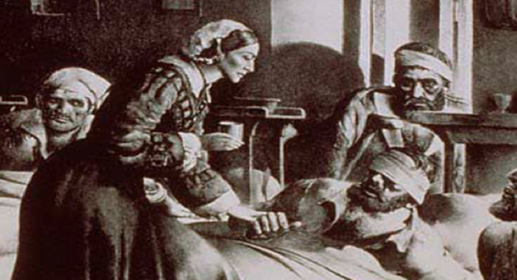
কোন রণে কত খুণ দিল নর, লেখা আছে ইতিহাসে,
কত নারী দিল সিঁথির সিঁদুর, লেখা নাই তার পাশে।
কত মাতা দিল হৃদয় উপাড়ি কত বোন দিল সেবা,
বীরের স্মৃতি-স্তম্ভের গায়ে লিখিয়া রেখেছে কেবা?

Slide 14
কোনো কালে একা হয়নি কো জয়ী পুরুষের তরবারি,
প্রেরণা দিয়াছে, শক্তি দিয়াছে বিজয়-লক্ষ্মীনারী।

Slide 15
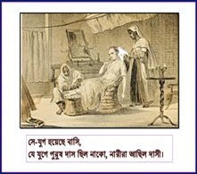
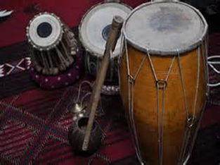
সে-যুগ হয়েছে বাসি,
যে যুগে পুরুষ দাস ছিল নাকো, নারীরা আছিল দাসী।
বেদনার যুগ, মানুষের যুগ, সাম্যের যুগ আজি,
কেহ রহিবে না বন্দী কাহারও, উঠিছে ডঙ্কা বাজি।

Slide 16
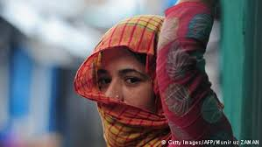
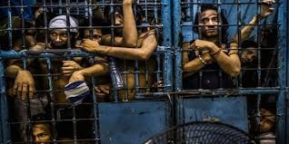
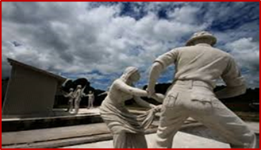
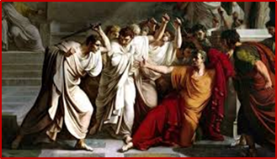
নর যদি রাখে নারীরে বন্দী, তবে এর পরযুগে
আপনারি রচা ঐ কারাগারে পুরুষ মরিবে ভুগে।
যুগের ধর্ম এই-
পীড়ন করিলে সে-পিড়ন এসে পীড়া দেবে তোমাকেই!

Slide 17
বিষয়বস্তু
সাম্যবাদী কবি কাজী নজরুল ইসলাম নর-নারী উভয়কেই মানুষ হিসেবে দেখিয়েছেন। তিনি পৃথিবীতে নারী-পুরুষের সমান অধিকারে আস্থাবান। তাঁর মতে,পৃথিবীতে মানব সভ্যতা নির্মাণে নারী ও পুরুষের অবদান সমান। কিন্তু ইতিহাসে পুরুষের অবদান যতটা লেখা হয়েছে ,নারীর অবদান ততটা লেখা হয়নি। এখন সময় এসেছে সম অধিকারের। তাই নারীর উপর নির্যাতন চলবে না, নারীর অধিকারকে ক্ষুন্ন করা চলবে না।নারী-পুরুষ সবাইকে সম্মিলিতভাবে সুন্দর ও উজ্জ্বল ভবিষ্যৎ রচনা করতে হবে।

Slide 18
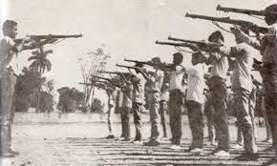
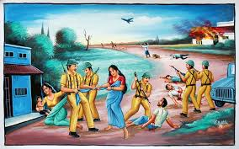
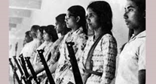
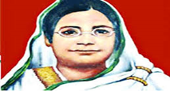
এসো কিছু নতুন শব্দের অর্থ জেনে বাক্য তৈরি করিঃ
রণ
যুদ্ধ
বাক্য: বিভিন্ন রণক্ষেত্রে শুধু পুরুষ নয় নারীরাও অংশগ্রহন করেছে।
পীড়ন
অত্যাচার
বাক্য: কাউকে পীড়ন করলে সে পীড়ন নিজেকেই পীড়া দেয়।
বাক্য: কাজী নজরুল ইসলাম নারী ও পুরুষের সাম্যের কথা বলেছেন
বাক্য: জগতের বড় বড় অভিযানে নারীরা নানারকম ত্যাগ স্বীকার করে মহীয়ান হয়েছেন।
বাক্য: মানব সভ্যতা নির্মাণে নারীদের অবদান অনস্বীকার্য।

Slide 19
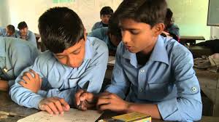
জোড়ায় কাজ
‘পীড়ন,সাম্য এবং মহীয়ান’- শব্দগুলোর অর্থ লিখে বাক্য তৈরি কর।

Slide 20
পাঠ বিশ্লেষণ...
পুরুষশাসিত সমাজের দৃষ্টিভঙ্গিগত সীমাবদ্ধতার জন্য ইতিহাসে নারীদের ত্যাগ এর কথা
লেখা হতো না। সৃষ্টি করে রাখা হত নারী-পুরুষের মধ্যে বৈষম্য। মানবসভ্যতা নির্মানে নারী ও পুরুষের অবদান সমান। পুরুষের মতো অতটা প্রত্যক্ষ সংগ্রামে নারীরা অংশ নিতে না পারলেও তারা নিভৃতে পুরুষদের সেবা ও সহযোগিতা করে এসেছেন। পুরুষের ন্যায় তারাও অনেক ত্যাগ স্বীকার করেছেন। কিন্তু পুরুষশাসিত সমাজের সীমাবদ্ধ দৃষ্টিভঙ্গির জন্য নারীদের সেই ত্যাগ ইতিহাসে স্থান লাভ করেনি।

Slide 21
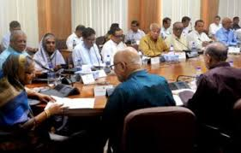
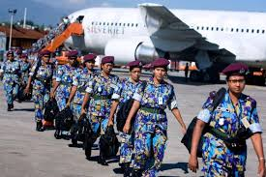
পাঠ বিশ্লেষণ...
মানবসভ্যতা নির্মাণে পুরুষ ও নারী উভয়ের অবদান সমান। কিন্তু এমন এক যুগ ছিল যখন পুরুষেরা দাস ছিল না অথচ নারীদেরকে দাসী করে রাখা হতো। নারী সমাজ ছিল অবহেলিত। এখন সময় এসেছে নারী- পুরুষকে সমান ভাবে দেখার। নারী-পুরুষের সম্মিলিত প্রচেষ্টায় রচিত হবে সুন্দর আগামী।তবেই উন্নয়ন ঘটবে সমাজের,রাষ্টের, বিশ্বের। বর্তমান বিশ্বে অর্ধেক পুরুষ আর অর্ধেক নারী। তাই সুন্দর পৃথিবী গড়তে নারী-পুরুষ উভয়ের অংশগ্রহণ অপরিহার্য। নারীকে পেছনে ফেলে রেখে উন্নতি আশা করা যায় না।

Slide 22
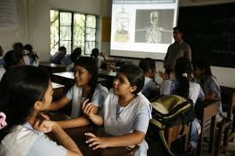
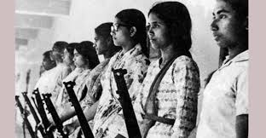
দলীয় কাজ
জবা দল: ইতিহাসে নারীদের ত্যাগ কেন পুরুষের পাশে সমানভাবে স্থান লাভ করেনি?
গোলাপ দল: ‘মানবসভ্যতা নির্মাণে পুরুষ ও নারীর অবদান সমান’-উক্তিটির যথার্ততা বিশ্লেষণ কর।

Slide 23
মূল্যায়ন
১। কাজী নজরুল ইসলাম এর জন্ম কোন জেলায় ?
উত্তর: বর্ধমান জেলায়।
২। নারী কবিতাটি কবির কোন কাব্যগ্রন্থ থেকে নেয়া হয়েছে?
উত্তর: সাম্যবাদী
৩। রণ শব্দের প্রতিশব্দ কি ?
উত্তর: যুদ্ধ।
৪। ভেদাভেদ বলতে কি বুঝ ?
উত্তর: পার্থক্য
৫। বীরের স্মৃতি-স্তম্ভের গায়ে কী লেখা নাই?
উত্তর: নারী অবদানের কথা
৬। পুরুষদের জয়ী হওয়ার জন্য প্রেরণা যুগিয়েছে কারা?
উত্তর: নারীরা
৭। কবিতায় কোন যুগ বাসি হওয়ার কথা বলা হয়েছে?
উত্তর: যে যুগে পুরুষ দাস ছিলনা।

Slide 24
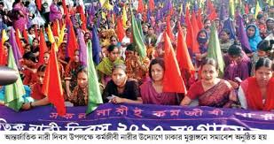
নারীর অধিকার ক্ষুণ্ণ করা চলবে না।

Slide 25
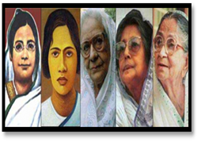
বাড়ির কাজ
পৃথিবীতে নারীর অবদান নিয়ে একটি অনুচ্ছেদ লিখ।

Slide 26
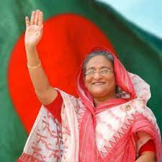
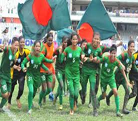
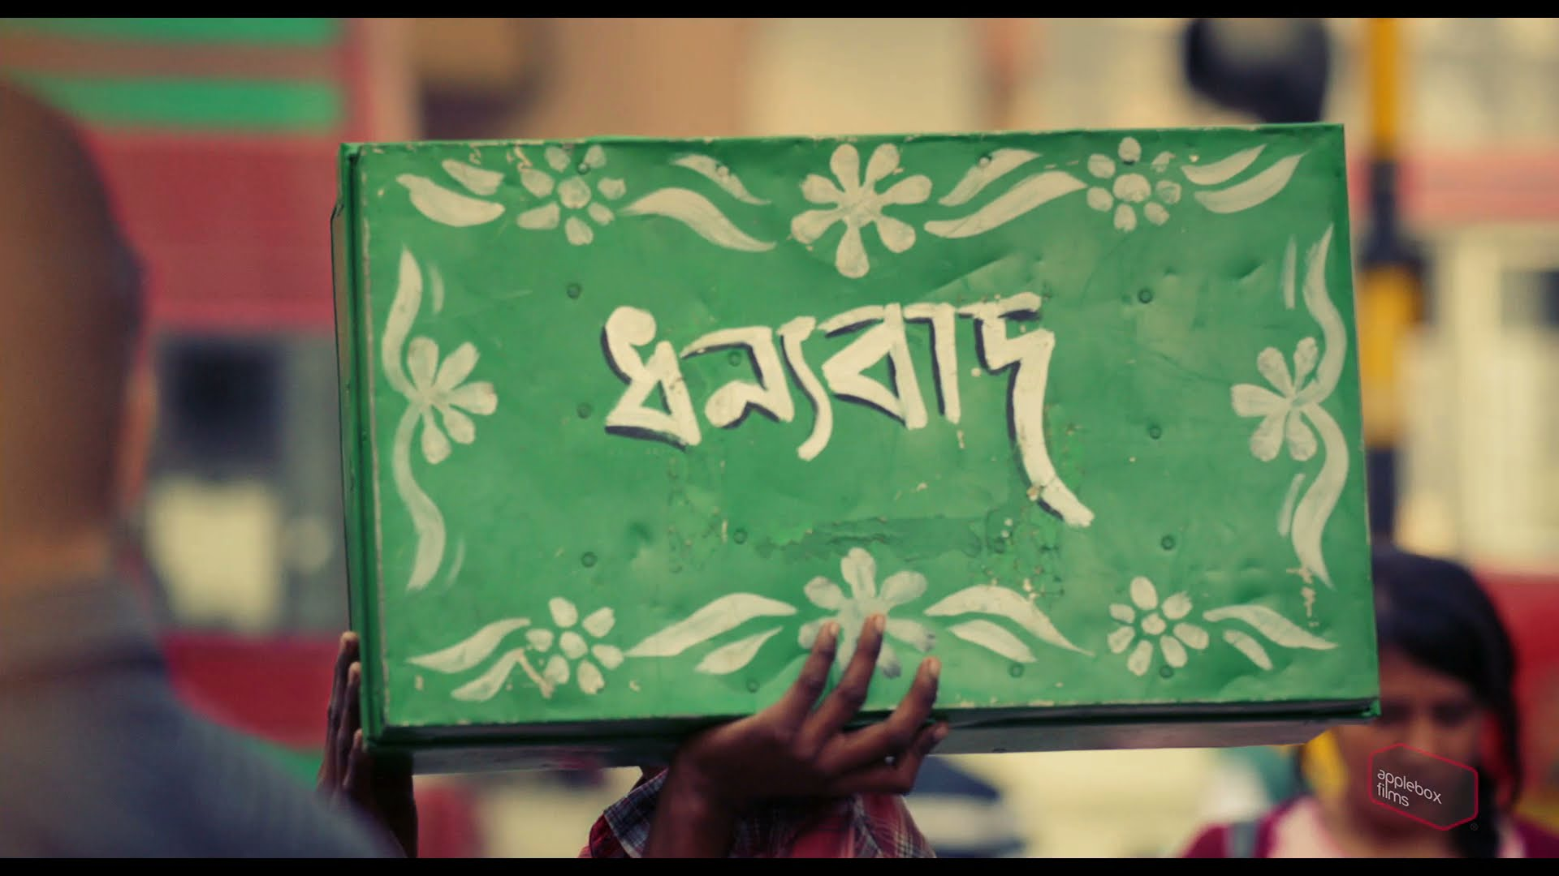
সবাইকে

